Slide 1
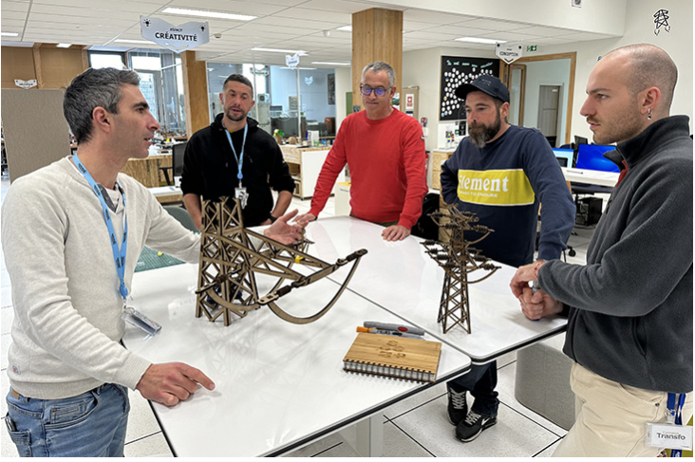
Les métiers
de SERECT
Les experts opérationnels HTB HTA et BT : assurent la maîtrise de l’activité TST (audit, appui technique, qualification, certification des centres de formation) en France métropolitaine et dans les DOM/TOM
Les chargés de projets qui mènent des études R&D, développent les outils avec les fournisseurs, analysent les phénomènes en jeu, ...
Les chargés d’essais: travaillent dans les laboratoires de SERECT pour tester, expérimenter et contrôler les outils en service et en développement

